Slide 1
2016天猫服饰双十一备战手册
商家版

Slide 2
目录
一. 售前
目标
货品
资源
人员
预热
配套方案
页面方案
物流方案
其他预案
二. 售中
三. 售后

Slide 3
售前 — 目标
与平时日均销售额对比（10月底）
主会场平均增长80倍
分会场平均增长40倍
注：目标与备货及准备情况相关，请各位商家与各自类目的小二确认具体指标

Slide 4
售前 — 货品
备货量：折后金额控制在目标销售金额的2倍以上，即预估售罄率50%
备货分解：目标分解，先到品类再到款，注意层次结构，备货深度遵从20、80法则
例：
清点库存：确保库存的准确性，确保入仓时间
目标 | 品类 | 款式 | 双十一价 | 库存 | 折后金额 | 库存件数占比 | 库存金额占比
500万 | 羽绒 | 爆款1 | 300 | 6000 | 1800000 | 17.1% | 18.0%
 |  | 爆款2 | 400 | 3000 | 1200000 | 8.6% | 12.0%
 |  | 爆款3 | 500 | 2000 | 1000000 | 5.7% | 10.0%
 |  | 其他 | 500 | 2000 | 1000000 | 5.7% | 10.0%
 | 毛呢外套 | …… | 300 | 8000 | 2400000 | 22.9% | 24.0%
 | 棉衣 | …… | 250 | 6000 | 1500000 | 17.1% | 15.0%
 | 毛衣 | …… | 150 | 4000 | 600000 | 11.4% | 6.0%
 | 其他 | …… | 125 | 4000 | 500000 | 11.4% | 5.0%
 | TTL | …… | 285 | 35000 | 10000000 | 100% | 100%

Slide 5
售前 — 资源
提早确定确定资源，包括双十一当天的资源和活动前的预热资源等
如：
聚划算
硬广
直通车
钻展
其他投放资源

Slide 6
售前 — 人员
整个促前、促中、促后过程中的团队人员安排，工作分工与进度的确认跟进
商品部：负责货品结构，备货深度，商品属性，卖点包装，搭配，品控等
策划部：负责营销方案，预热方案，页面方案，视觉，风险管理，其他预案等
客服部：自助购物流程，催款方案，自动回复，话术，危机处理等
物流部：库存清点，仓库布局，订单分拣，提前打包，发货模拟等
例：
策划部
序号 | 工作内容 | 执行人 | 负责人 | 完成时间
1 | 宝贝标题，价格，图片，超级链接
2 | 条形码，尺码，颜色，库存
3 | 图片空间更换为淘宝空间
4 | 完善商品属性
5 | 首页导航
6 | 店内促销活动策划
7 | 宝贝细节描述
8 | 关联搭配建议
9 | 模特信息与穿着尺码
10 | 宝贝描述模板N套
11 | 店铺首页模板N套
…… | …… | …… | …… | ……

Slide 7
售前 — 预热
老客户激活：通过旺群、手机短信等方式，预告老客户11日的促销活动
优惠券： 通过发放11日可以使用的会员优惠券，做好承接的收藏页面，扩大11日那天的商品收藏量
通过投放P4P、硬广等广告，吸引流量到双十一的商品收藏页面，扩大收藏量
硬广
促前店铺页面大幅海报、微博等进行造势，预告11日大促事宜，最好直接鼓励收藏，或者链接到收藏页面

Slide 8
售前 — 配套方案
活动内容无需花哨，大促中的配套营销，以提高销售额和人均购买笔数为主要目的，如满减，做好关联，以承接优惠券的使用效率
活动阐述简单、明了：不要让买家花过多的时间去理解活动规则，会降低转化
提前模拟，确保在活动当天，几种优惠之前不会有冲突
注重对活动结束流量的回头率的引导方案，如用有效的会员制度引导等

Slide 9
售前 — 页面方案（店铺首页）
店铺首页的原则：
清晰罗列主销的品类结构，合理规划导航：放弃“以风格进行区域划分”，尽量以“品类”、“价格区间”、“折扣模块”实现首页分类
商品陈列原则：商品尽量按热销、主推和折扣在首页进行堆砌，比平时要更“扁平化”
准备多套模板备用，根据当天情况进行替换
制作文字、banner、图片，突出以下卖点，制造“抢购”氛围：（以下文字均需柔性处理后，再挂于店铺中）
A. 卖点：双十一、全场5折、全场包邮、仅限1天
B. 店内流量巨大，为避免拍下商品被其他买家“捷足先登”，拍下后请马上付款。
5. 新手帮助专区：当天流量巨大，且新客很多，建议在醒目位置放上自助购物流程（附上以下帮助文档，但必须重新人性化制作后，再在店内使用。）
☆ 附商品购买流程帮助：http://service.taobao.com/support/knowledge-1115818.htm
☆ 附购物车帮助图：http://service.tmall.com/support/tmall/knowledge-1116254.htm?spm=0.0.0.88.7a64c7
☆ 附付款方式帮助图：http://service.taobao.com/support/knowledge-1116013.htm
客服减压与“咨询前有效分流”,事先开起店铺“留言交流专区”，让联系不上旺旺的买家可以发贴咨询（注意：商家需安排专职客服，专人处理留言专区）

Slide 10
售前 — 页面方案（Detail页面）
Detail页面的注意事项：
1. 突出卖点：双十一/限时5折/仅限1天/
2. 突出自助购物页面，帮助新手购物
3. 提醒在XX时间内付款，否则不能保证有货
4. 突出商品尺码介绍，商品材质描述，模特试穿体验等
5. 宝贝标题，增加类似[现价五折 吊牌价XX元]，以减少咨询
6. 为避免误会，所有商品请拍摄“吊牌”，以明确五折的“基数”为何

Slide 11
售前 — 物流方案
要点：
1. 事先标准化管理，将订单、拣货、打包、打单、贴单、出库各个环节操作标准确定，最好能小组流水线作业，提高效率
货仓摆放科学合理、爆款商品集中，便于快速发货
增加人员，做好事前培训，流程模拟
物流供应商联动，双十一开始蹲点合作，确保第一时间出货
管理人员专职现场协调和资源调配，控制全场
6. 后勤保障有力：打印机、面单、纸张、水、食物等准备到位

Slide 12
售前 — 其他预案
1. 预留10%左右的爆款库存用来应对换货以及促后的引流
2. 所有有短信功能的商家，提前2至3天发送店内短信，通知双十一活动
3. 如有借调客服，提前完成客服培训。特别是负责支付宝注册及付款咨询，必须每一 个步骤都操作到熟练为止。
4. 旺旺亮灯提前测试，分流提前测试
预估流量较大的商家，提前做好新增服务器工作
双十一前完成所有商品的上架工作，当天避免同步库存引起的系统出错
突发事件解决方案（可能会出现的突发事件如下表所例）
突发事件解决方案
序号 | 突发事件 | 解决方案
1 | 旺旺登录不上 | 1.利用留言区
 |  | 2.充分做好自助购物引导
2 | 图片挂掉 | 1.图片都切换至淘宝服务器
 |  | 2.增加活动服务器
3 | 电脑系统检查 | 1.所有资料(图片),软件备份
 |  | 2.所有电脑功能升级
 |  | 3.双十一前更新一次密码
4 | 插线板检查 | 备用插线板
5 | 打印机爆机 | 添加打印机
6 | 停电 | 备用发电机，备用网吧
…… | …… | ……

Slide 13
目录
售前
售中
补货与页面调整
催款
售中分拣、发货
员工激励
三. 售后

Slide 14
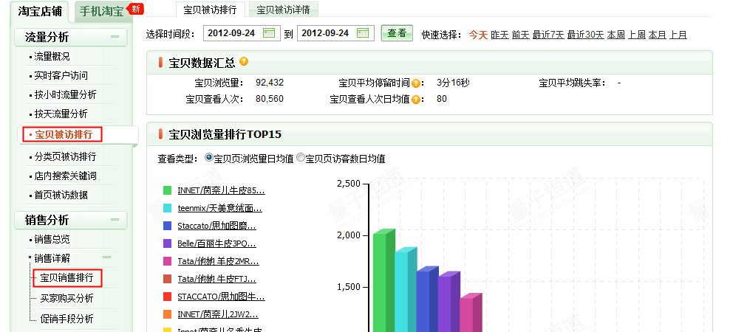
售中 — 补货与页面调整
11月11日活动当天，根据宝贝销售情况及时调整页面
量子恒道查看宝贝访问及销售情况，热门宝贝上移
货量大的款式尽可能多曝光
3. 销售不理想，可以适当降低价格或者更换宣传文案
4. 随时检查店铺库存情况，一旦售罄立即更换，避免出现无效链接浪费UV
5. 当日流量涌入，需要店铺做好“收藏”营销，譬如收藏店铺即可送5元店铺红包，以便留住用户二次消费

Slide 15
售中 — 催款
1. 旺旺催付：实时催付（下单后半小时内，告之疯抢进展，刺激客户的占有欲）
例：亲~您好！你在我们家拍的宝贝还木有完成付款噢~双十一大促一年仅一次，由于销售太火爆，为了避免超卖，我们的仓库是按照付款时间来发货的噢~所以还请亲尽快付款哦~^_^
2. 短信催付：短信模板增加个性化用户信息，如订单号、商品标题、顾客姓名，提高专业程度公信力
例：亲爱的小明，您在本店铺购买的******等商品尚付款，由于活动款数据有限，请尽快付款，避免订单失效造成的不便。如有其它疑问请咨询我们的旺旺客服。【***旗舰店】
3. 电话催付：对于高价值用户，可用电话催付，电话催付应规避常规休息时间（0:00~9:00，11:30~14:00，21:00~24:00），催付专员应开门见山表明身份，消除客户戒心，针对客户的反应和语气作专业反应
例：
客服：你好，我是***旗舰店的客服，我的名字是***，你今天在我们店买的商品由于销售火爆，已经快卖完了，我们会为您再保留您选购的商品30分钟，所以想请您及时付款，我们会为您及时发货。
未付款订单提取
重点客户
电话催付
任务分工
短信催付
催 付
催付订单
分类
普通客户
旺旺催付
效果反馈
数据更新
话术优化

Slide 16
售中 — 售中的分拣、发货
1. 停用自动上下架功能
2. 订单同步时间设置在30分钟至1个小时，防止系统运行缓慢
3. 多人审单，用流水号、成交时间进行分工，没有ERP支持订单自动合并的商家需交待客服做备注
4. 结合客服备注，正常订单优先审核，将有问题的订单（悔单，追单，换货等）由专人统一负责或隔日处理
5. 快递效率高的地区例如北、上、广、深、杭五地订单优先审核
6. 均衡各快递公司的收件量，避免某家因收件量过大无法及时处理，错过最佳收货班次，可能导致快递公司落货或爆仓
7. 双十一当天为了确保大货的顺利发送，避免悔单，追单，换货等行为对流程的影响，除了售前客服要提前预警客户之外，售中的订单处理也要提前设置截单时限

Slide 17
售中 — 员工激励
内部激励 ， 可以有效提升团队在整个战役中的战斗力，保持高昂的状态
如：
大促前开几次激励会
人员配备需要恰当合理，且有针对性的鼓励团队那几日的有效合作
在到达每笔销售数字的时候，老总/店长送下午茶等方式
奖金激励，有阶段目标

Slide 18
目录
售前
售中
售后
客服
物流
页面

Slide 19
售后 — 客服
关键词：坚持、服务
要点：
1. 【数量】双十一后一周的客服数量都需要较平时增加
2. 【咨询】其中，十二日销售仍会较高；之后，物流和货品咨询开始暴增，需要较多客服应付咨询，同时注意更新相关物流和库存信息
3. 【库存】尤其需要增添人手，核实货源情况；如果存在超卖、库存不准等问题，需要准备安抚致歉方案，避免投诉

Slide 20
售后 — 物流
关键词：发货、发货 还是 发货
制定发货目标，合理安排人手，时刻去追发货进度

Slide 21
售后 — 页面
关键词：完美收官、新的开始
要点：
【商品价格】以稍高于前一日单价的价格方式出售，切勿低于前一日售价
【商品排布】双十一+库存剩余=第二天页面的商品排版
3. 【双十一恰恰是一个旺季的开始】带动滞后性销售，各部门需要继续配合

Slide 22
2016双十一，全力以赴！
加油！！！

